Slide 1



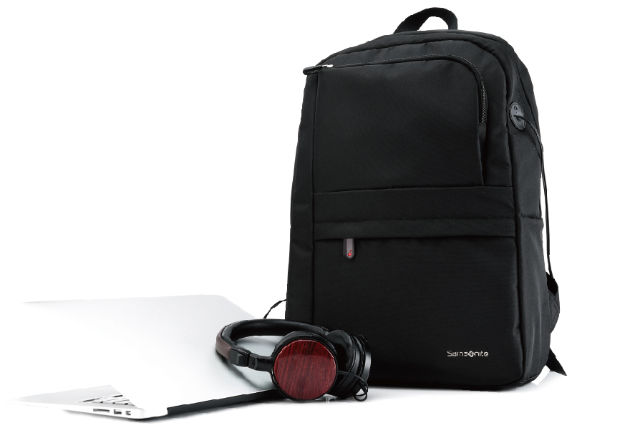
663*09008
新秀丽电脑双肩包-黑色
市场参考价：659.00
批发价：168.00
系 列 名 ：DAVOS
我司型号 ：SN-113E
尺 寸 ：310×450×120 mm
材 质 ：外部：织物
内部：织物
装 箱 数 ：10pcs/箱
· 超轻自重、大容量内装
· 多功能口袋设计满足全方面使用需求
· 前片便携式拉链口袋，方便临时存放小物品
· 独立电脑保护隔层，方便存放电脑设备
· 采用时下最为流行的韩版设计风格
用心诠释
精工品质

